Slide 1
Últimos años de vida de Carlos I

Slide 2
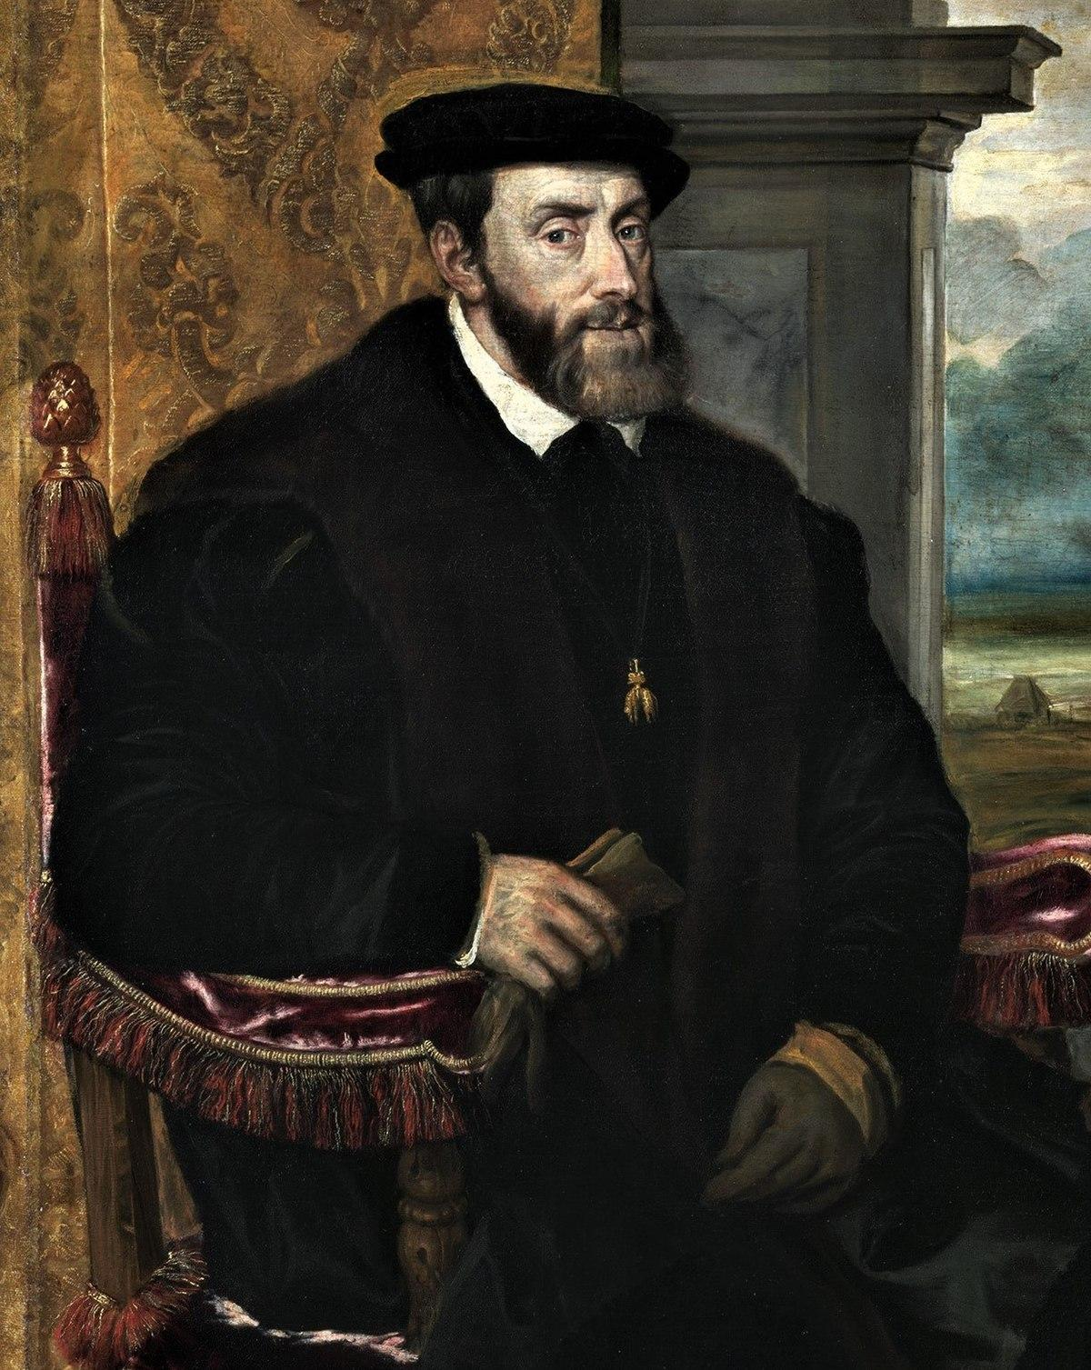
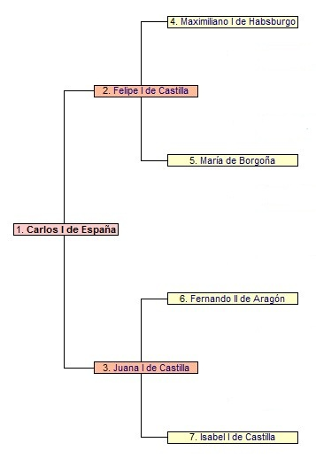
¿Quién era Carlos I ?
Carlos I de España y V de Alemania (hijo de los reyes católicos) Felipe I de Habsburgo y Juana I de Castilla(Juana la loca).Contrajo matrimonio con Isabel de Portugal siendo Felipe II su único heredero al trono.

Slide 3
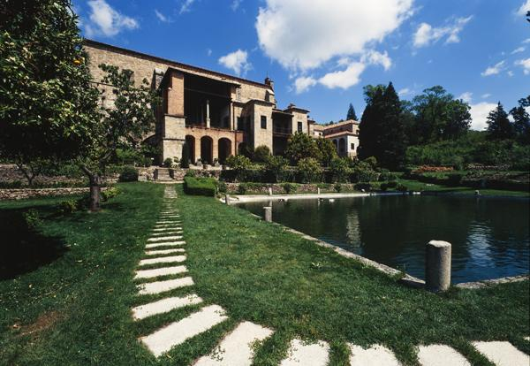
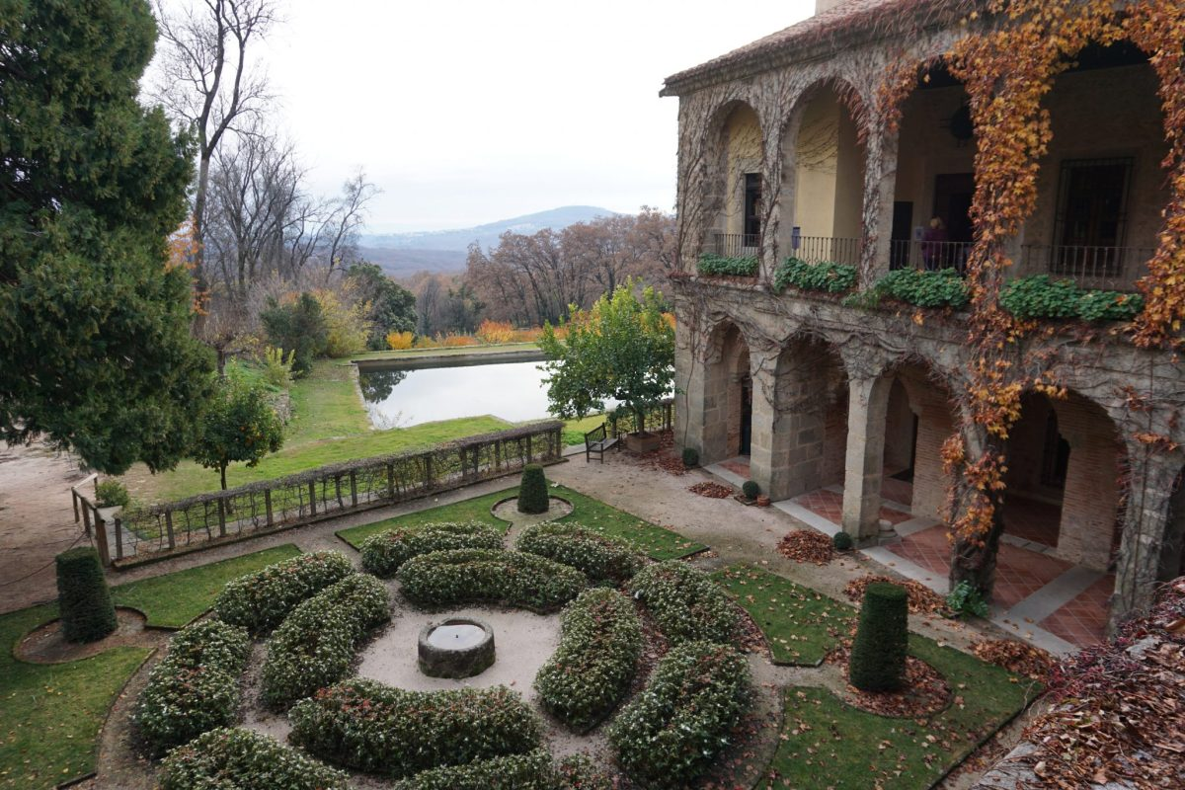
¿Dónde pasó sus últimos años de vida?
Los dos últimos años de su vida los paso en el monasterio de Yuste en la provincia espabila de Cáceres,dónde se había retirado para acercarse a Dios y curarse de la Gota. Carlos I padecía está enfermedad desde los 28 años,los médicos le dijeron que cuidara su dieta,sin embargo este los ignoró y no escucho los consejos

Slide 4
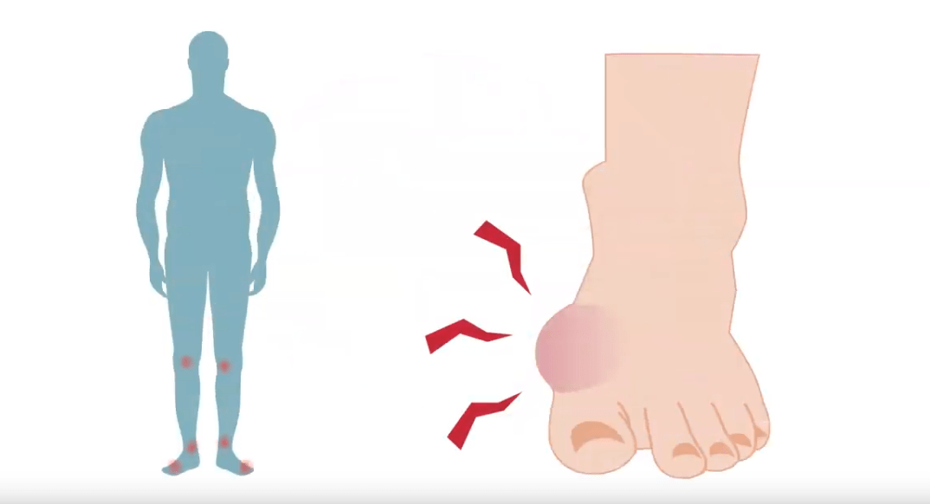
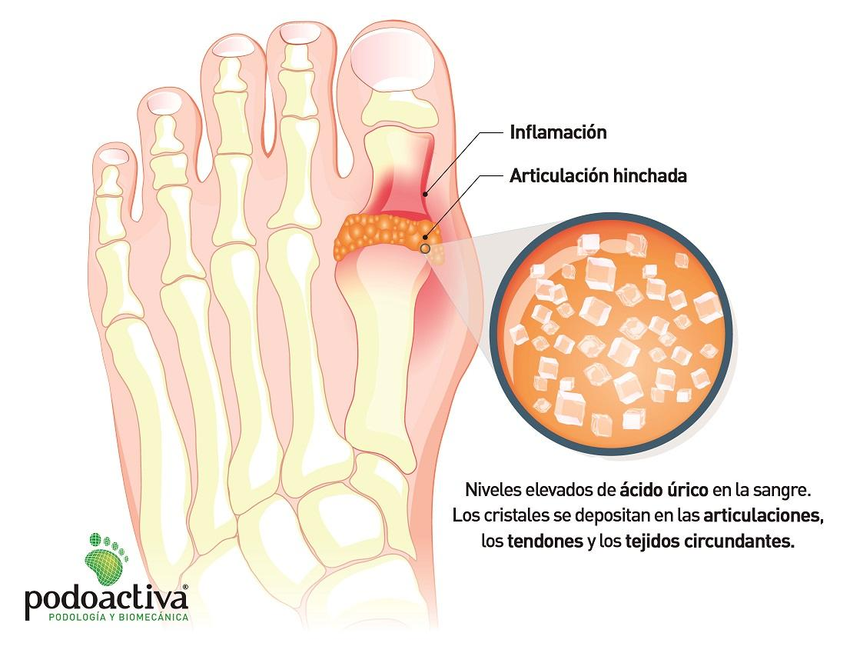
¿Que era la gota?
Es un término médico que se refiere a la enfermedad causada por la acumulación de cristales de ácido úrico en las articulaciones de las extremidades,en los que se produce una inflamación muy dolorosa.
También llamada la enfermedad de los reyes por el exceso de consumo de comida y bebida.Se caracteriza por ataques repentinos y repetitivos en el dedo gordo del pie.

Slide 5
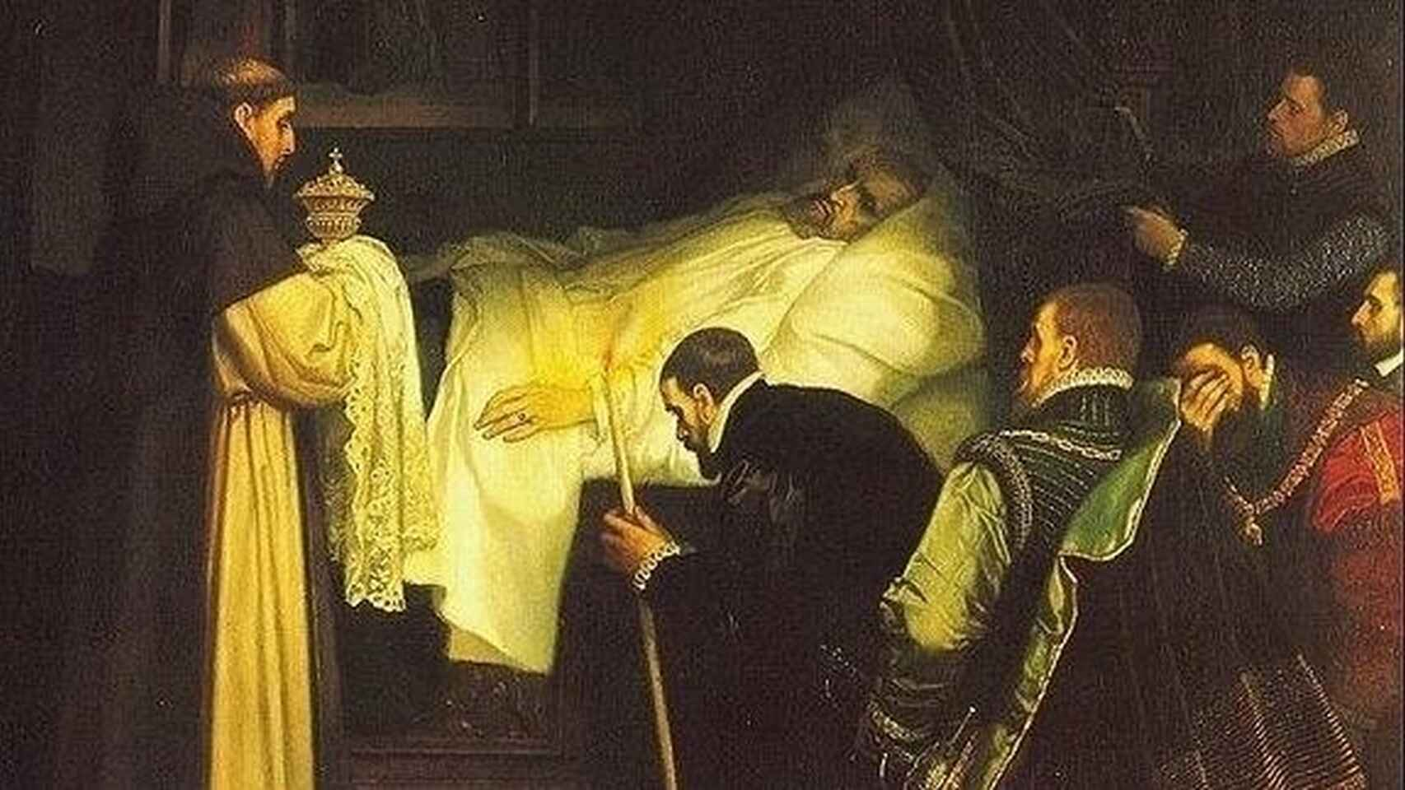
Muerte de Carlos I
Un año y pocos meses después, allí,rodeado de relojes y otros artefactos mecánicos y acompañado de los frailes del monasterio,murió el 21 de Septiembre de 1558.
Así, en 1556 fue su hijo Felipe II quien heredó el trono.

